Slide 2
Thành viên nhóm 8
Trần Nhật Phong
MSSV: 21521276
Dương Tấn Hoàng
MSSV: 21520866
Phan Quốc Vỹ
MSSV: 21522814
Nội dung

Slide 3
Nội dung buổi thảo luận
01
02
03
Nhắc lại về Đệ Quy
Phân tích và đánh giá
Làm bài tập và quizz

Slide 4
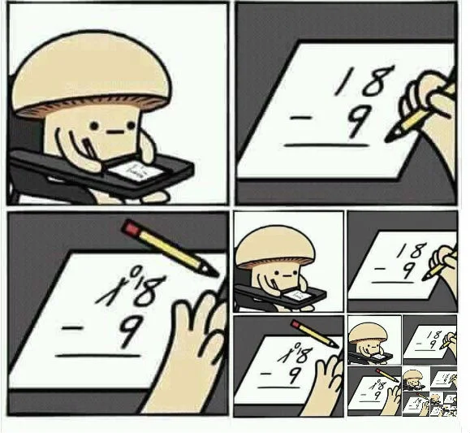
Giải thuật đệ quy là gì?
Đệ quy là một hàm/ phương thức giải quyết vấn đề bằng cách xử lí những vấn đề tương tự nhưng với quy mô nhỏ hơn

Slide 5
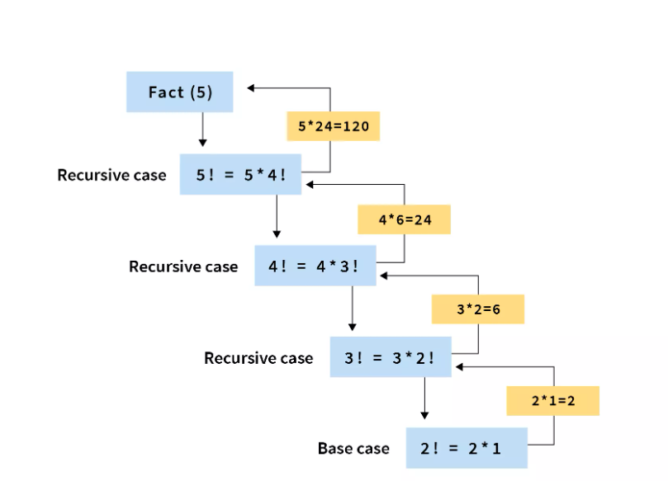
Các thành phần của một hàm đệ quy
def Fact(n):
if n == 0: #Base case (no recursion)
return 1
return Fact(n-1)*n #Recursive case

Slide 6
Các dạng hàm đệ quy
Đệ quy đơn (đệ quy tuyến tính).
Đệ quy nhị phân.
Đệ quy đuôi.
Đệ quy đa tuyến.
Đệ quy lồng.
Đệ quy tương hỗ.

Slide 7
Ưu và nhược điểm của đệ quy so với vòng lặp
Ưu điểm: Code gọn gàng, dễ chỉnh sửa và nâng cấp.
Nhược điểm: Không tối ưu về mặt thời gian so với vòng lặp, gây tốn bộ nhớ và có thể tràn stack nếu không kiểm soát tốt độ sâu của đệ quy.

Slide 8
Ví dụ 1 số thuật toán dùng phương pháp đệ quy:
Các thuật toán sort: Merge Sort, Quick Sort
Thuật toán giải quyết với cấu trúc dạng cây, bản đồ
Các thuật toán tìm phương pháp tối ưu: Knapsack, dãy con có tổng lớn nhất,…

Slide 9
Các bước phân tích độ phức tạp thuật toán đệ quy
Xác định khoảng input
Xác định phép toán cơ bản
Xác định số lần thực hiện dựa trên input trên mỗi lần đệ quy
Thành lập phương trình đệ quy cho phép toán cơ bản
Giải phương trình đệ quy, và xấp xỉ.

Slide 10
Các bước phân tích độ phức tạp thuật toán đệ quy
Lập phương trình đệ quy cho phép toán
Giải phương trình đệ quy

Slide 11
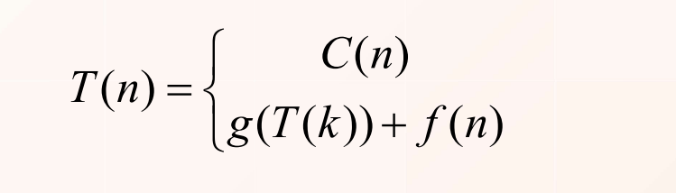
Thành lập phương trình đệ quy (Recurrence relation)
Dạng tổng quát của phương trình đệ quy
C(n): Thời gian thực hiện chương trình trong trường hợp dừng
g(T(k)) là đa thức của T(k)
f(n) là thời gian phân chia/tổng hợp các kết quả

Slide 12
Thành lập phương trình đệ quy (Recurrence relation)
Ví dụ: Tính giai thừa của n: n!=n*(n-1)*(n-2)*…*2*1
def factorial(n):
if n == 0:
return 1
return factorial(n-1)*n
1 (n = 0)
T(n) =
T(n-1) + 1 (n > 0)

Slide 13
Giải phương trình đệ quy
Thời gian thực hiện của chương trình sẽ bằng nghiệm của phương trình đệ quy
Một số phương pháp giải phương trình đệ quy:
Phương pháp truy hồi (Backward substitution)
Phương pháp Phương trình đặc trưng (Characteristic equation)

Slide 14
Phương pháp truy hồi (Backward substitution)
Dùng đệ quy để thay thế T(k) (k<n) vào vế phải của phương trình
Lặp lại cho đến khi tất cả T(k) được thay thế bởi các biểu thức T(c) (c là hằng số)
T(c) luôn là hằng số
Công thức T(n) chứa các số hạng chỉ liên quan tới n và hằng số

Slide 15
Phương pháp truy hồi (Backward substitution)
Ví dụ:
1 (n = 1)
T(n) =
T(n-1) + 1 (n > 1)
T(n) = T(n-1) + 1
T(n) = [T(n-2)+1] + 1 = T(n-2) + 2
T(n) = [T(n-3) + 1] + 2 = T(n-3) + 3
…
T(n) = T(n-i) + i
Qúa trình kết thúc khi n-i = 0 => i = n
Khi đó ta có T(n) = T(0) + n = 1 + n
=> O(n)

Slide 16
Phương pháp truy hồi (Backward substitution)
Bài Tập:
1 (n = 1)
T(n) =
2T(n/2) + n (n > 1)
T(n) = 2T(n/2) + n
T(n) = 2[2T(n/4) + n/2] + n = 4T(n/4) + 2n
T(n) = 4[2T(n/8) + n/4]+ 2n = 8T(n/8) + 3n
….
T(n) = 2^{i} T(n/2^{i}) + i*n
Kết thúc khi n/2^{i} = 1 => 2^{i} = n => i = logn
Ta có: T(n) = nT(1) + nlogn = n + nlogn
=> O(nlogn)

Slide 17
Phương pháp Phương trình đặc trưng (Characteristic equation)
Xét phương trình dạng:
a₀T(n) + a₁T(n-1)+…+a_{k}T(n-k) = 0
Đặt T(n) = X^{n}, đưa (1) về dạng phương trình ẩn X:
(1) <=> a₀X^{n} + a₁X^{n-1}+…+a_{k}X^{n-k} = 0
<=> a₀X^{k} + a₁X^{k-1}+…+a^{k} = 0 (2)
Tìm nghiệm của phương trình (2)
Nếu (2) có nghiệm đơn:
T(n) có dạng k₁X₁^{n} + k₂X₂^{n} + … với X_{i} là các nghiệm đơn, k_{i} là các hằng số
Nếu (2) có nghiệm kép
T(n) có dạng k₁X₁^{n} + k₂nX₁^{n} + k₃n²X₁^{n}+…+k_{m}n^{m-1}X₁^{n} với X₁ là nghiệm bội m của (2)
Tìm các tham số k0,k1,...dựa vào các hằng T(0), T(1)… đã có

Slide 18
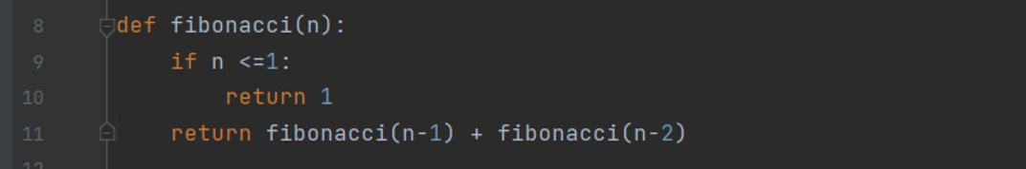
Phương pháp Phương trình đặc trưng (Characteristic equation)
Ví dụ: Tính độ phức tạp về thời gian của thuật toán Fibonacci
1 n<=1
T(n) =
T(n-1)+T(n-2) n>1

Slide 19
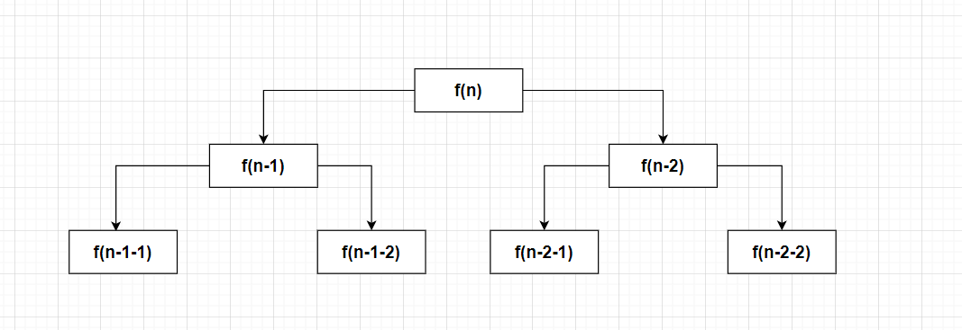
Phương pháp Phương trình đặc trưng (Characteristic equation)
Độ phức tạp của cây đầy đủ: O(nhánh^{chiều cao}) = O(a^{n} )
Tuy nhiên do cây biểu diễn số lần lặp của fibonacci tạo ra là cây có tối đa là 2 nhánh nhưng cây bị lệch (nhánh bên trái có chiều sâu lớn hơn bên phải 1).

Slide 20
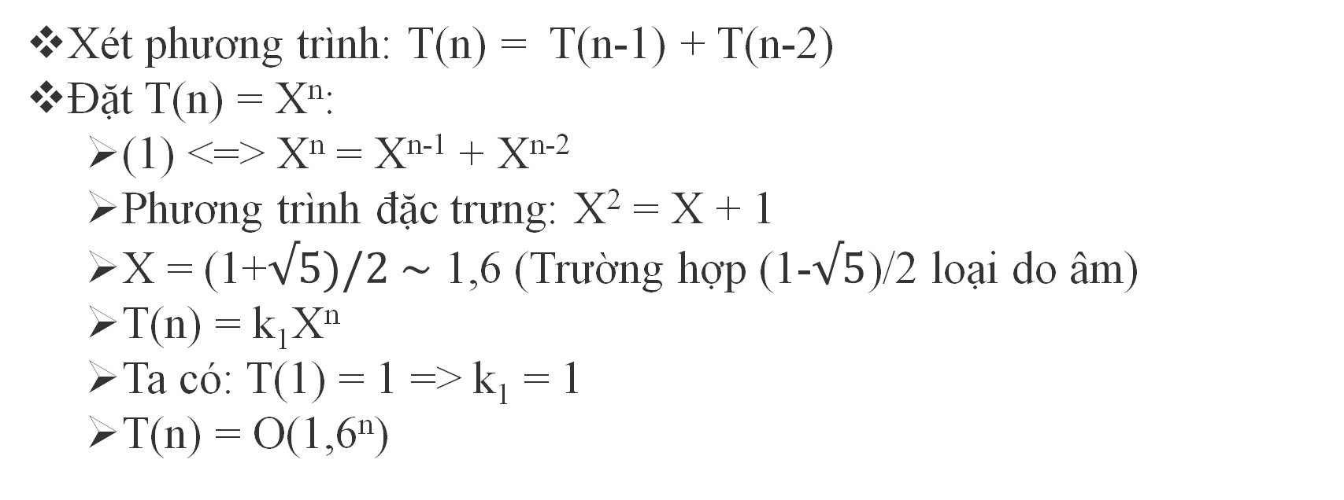
Phương pháp Phương trình đặc trưng (Characteristic equation)
Xét phương trình: T(n) = T(n-1) + T(n-2)
Đặt T(n) = X^{n}:
(1) <=> X^{n} = X^{n-1} + X^{n-2}
Phương trình đặc trưng: X² = X + 1
X = (1+$√5)/2 \sim$ 1,6 (Trường hợp (1-$√5$)/2 loại do âm)
T(n) = k₁X^{n}
Ta có: T(1) = 1 => k₁ = 1
T(n) = O(1,6^{n})

Slide 21
Phương pháp Phương trình đặc trưng (Characteristic equation)
Bài tập: Tính độ phức tạp của chương trình:
T(0) = 0, T(1) = 1, T(2) = 2
T(n) = 5T(n-1) - 8T(n-2) + 4T(n-3)

Slide 22
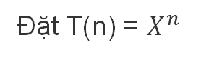

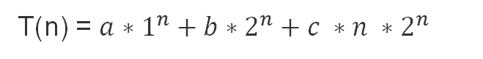
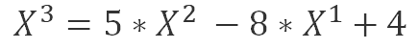
Phương pháp Phương trình đặc trưng (Characteristic equation)
T(0) = 0, T(1) = 1, T(2) = 2
T(n) = 5T(n-1) - 8T(n-2) + 4T(n-3)
Đặt T(n) = $X^{n}$
$X^{n}={5∗X}^{n−1} −8∗X^{n−2}+4∗$ $X^{n−3}$
$$X^{3}={5∗X}^{2} −8∗X^{1}+4$$
Giải hệ phương trình được nghiệm đơn X=1 và nghiệm kép X=2
T(n) = ${a∗1}^{n}+b∗2^{n}+c ∗n ∗2^{n}$

Slide 23
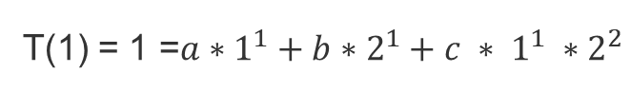
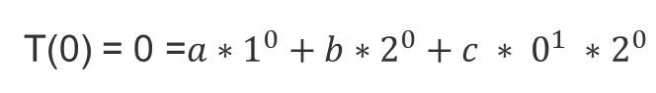

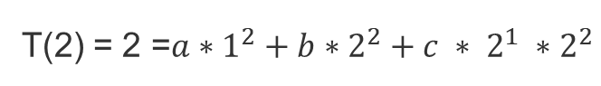
Phương pháp Phương trình đặc trưng (Characteristic equation)
T(0) = 0 =$a∗1^{0}+b∗2^{0}+c ∗ 0^{1} ∗2^{0}$
T(1) = 1 =$a∗1^{1}+b∗2^{1}+c ∗ 1^{1} ∗2^{2}$
T(2) = 2 =$a∗1^{2}+b∗2^{2}+c ∗ 2^{1} ∗2^{2}$
=> a = -2; b = 2; c= -1/2
T(n) = -2 + 2 $∗2^{n}−\frac{1}{2}∗n ∗2^{n}$
= 2 $∗2^{n} − n ∗2^{n−1}−2$

Slide 24

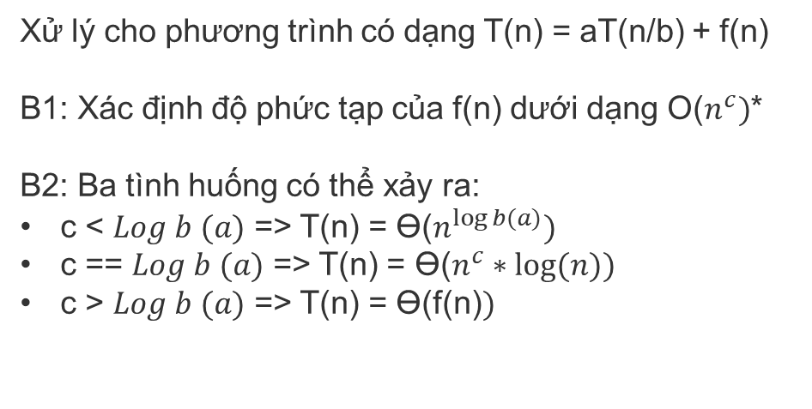
Phương pháp Định lý Master
Xử lý cho phương trình có dạng T(n) = aT(n/b) + f(n)
B1: Xác định độ phức tạp của f(n) dưới dạng O($n^{c})$*
B2: Ba tình huống có thể xảy ra:
c < $Log b (a)$ => T(n) = ϴ($n^{\log{b(a)}})$
c == $Log b (a)$ => T(n) = ϴ($n^{c}∗log⁡(n))$
c > $Log b (a)$ => T(n) = ϴ(f(n)$)$
Nếu không thể phân tích f(n) ra O($n^{c}) \left(VD:f\left(n\right)=\frac{n}{Log\left(n\right)}\right)$ thì không thể sử dụng pp này

Slide 25
Phương pháp Định lý Master
1 (n = 1)
T(n) =
2T(n/2) + n (n > 1)
Xác định được a= 2, b= 2; f(n) = n → c=1
Vì c = Log 2 (2) = 1 nên ta có T(n) = ϴ( n * logn)

Slide 26
Quiz time

Slide 27
Bài tập về nhà
3 bài tập đã được giao trên github
Deadline 23:59 26/3/2023

